Slide 1
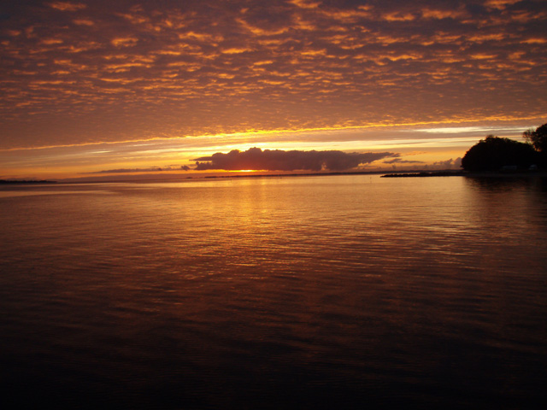
I det spæde morgengry Tekst – Claus Flygare
1 af 3
1. I det spæde morgengry,
bli'r natten pluds'lig bleg,
underet er sket på ny, lyset er på vej.
Den smukke jomfru morgenstund
danser let omkring,
slukker stjerner med sin mund,
dagen står på spring.

Slide 2
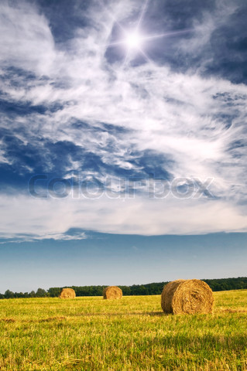
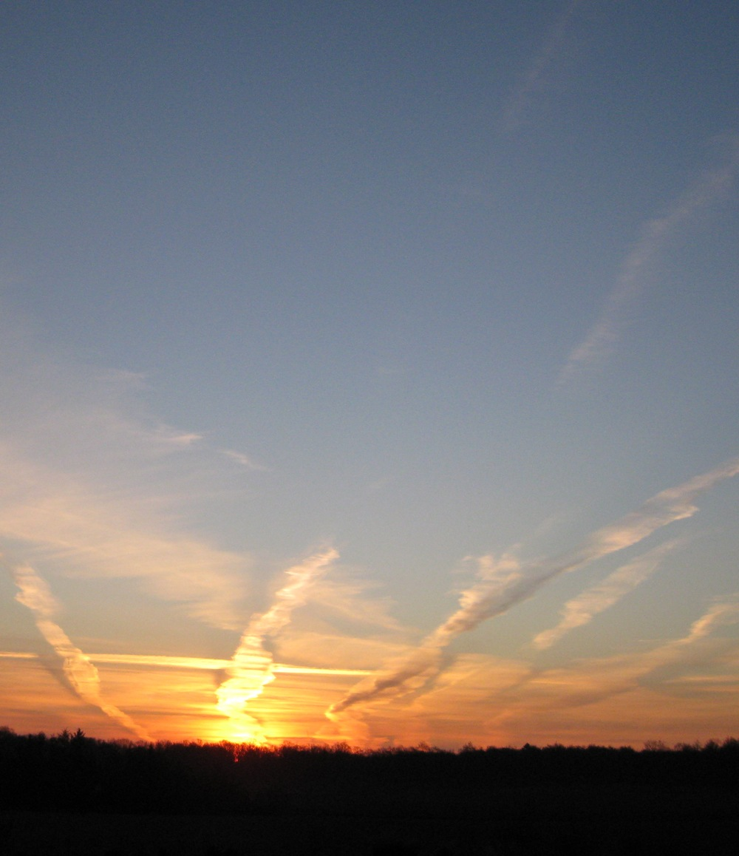
2 af 3
2. Solen smiler morgenkåd,
og fuglen synger glad,
marken damper og er våd
af duggens morgenbad.
Den smukke jomfru morgenstund
danser let omkring,
slukker stjerner med sin mund,
dagen står på spring.

Slide 3
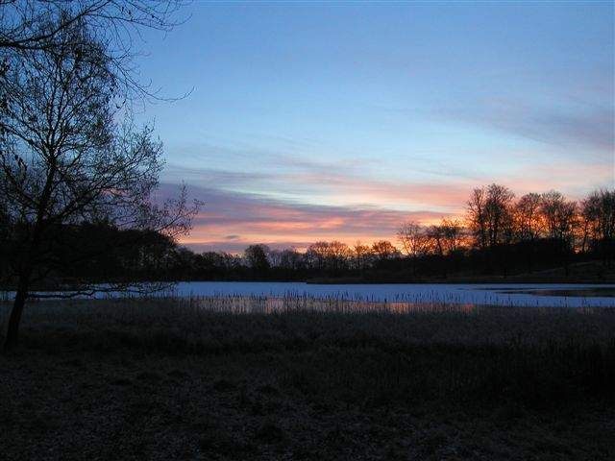
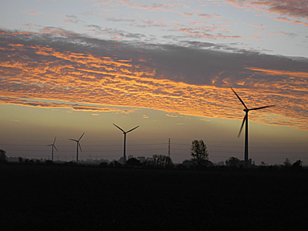
3 af 3
3. Mørkets tanker flygter sky,
mens lyset vokser blidt,
tanken føles frisk og ny,
man glemmer man har lidt.
Den smukke jomfru morgenstund
danser let omkring,
slukker stjerner med sin mund,
dagen står på spring.

